Slide 1
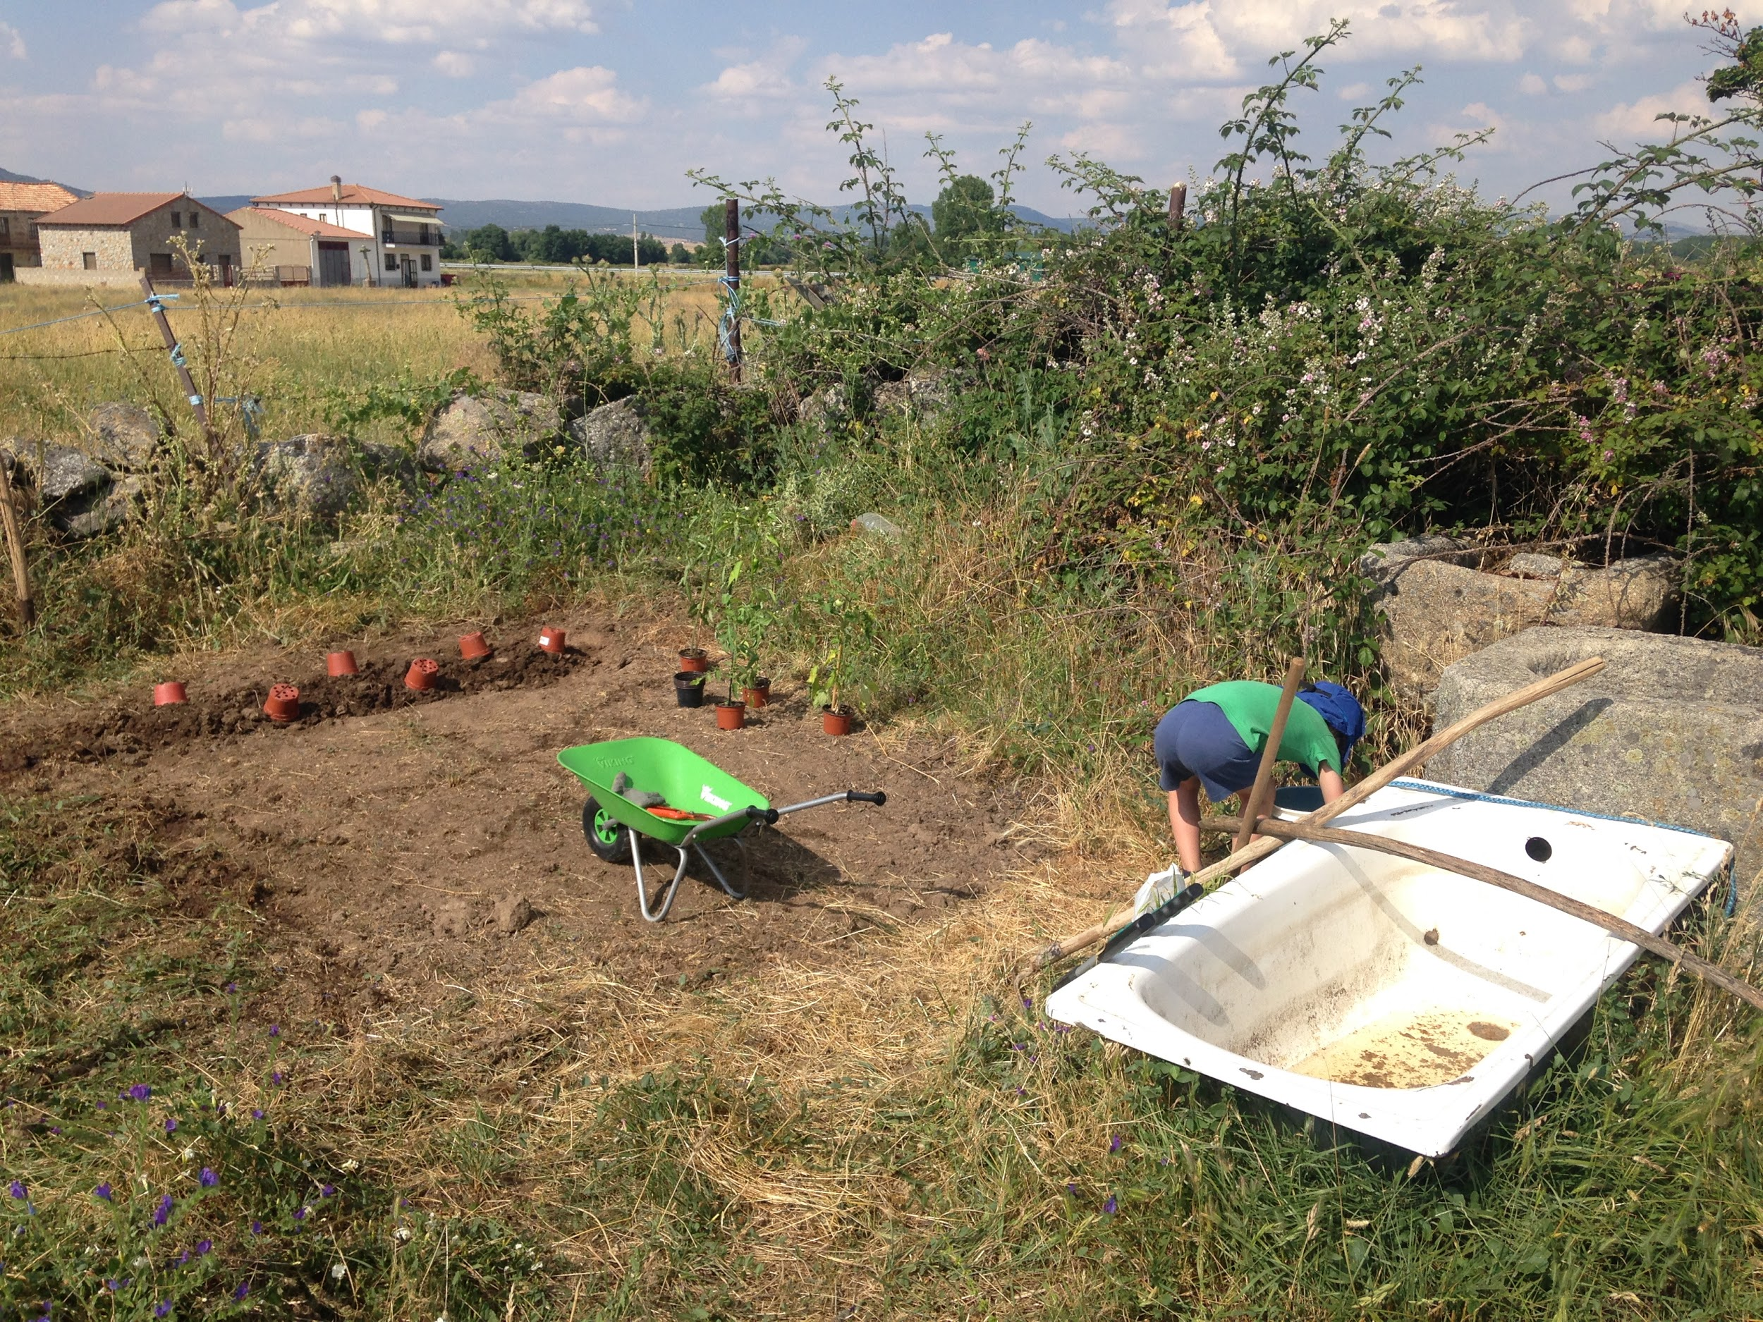
EL HUERTO DEL CIUDAD
[Tarjetas educativas - Pon a prueba tu inglés]

Slide 2
PARTICIPANTE:
Juncal González Méndez - Villamil
CENTRO EDUCATIVO:
CEIP Ciudad de Los Ángeles
LOCALIDAD:
Madrid
DISTRITO:
Villaverde - Usera
PLAN DE DIFUSIÓN

Slide 3
Cartel informativo colocado en la puerta principal y elaborado por los alumnos de sexto curso.
Carteles de menor tamaño en los diferentes pasillos
Página web del centro.
Página web del AMPA.
CANALES DE DIFUSIÓN

Slide 4
ROL DE LOS ALUMNOS
Preparación de los espacios de siembra.
Exposiciones informativas sobre los diversos temas que vayan aprendiendo.
Organización de los grupos de trabajo y sus horarios.
Labores propias del huerto.
Acompañar y enseñar a los alumnos de infantil el huerto.

Slide 5
JUNTA MUNICIPAL:
Acondicionar los espacios interiores y exteriores.
Cerramiento de las zonas exteriores.
Aportar tierra y herramientas de jardinería
RED DE HUERTOS DE VILLAVERDE:
Organización de la primera visita al huerto de Plata y Castañar.
Charla informativa en el colegio.
Taller de aprovechamiento de los espacios de siembra.
CÁRITAS VILLAVERDE:
Charla informativa a los alumnos y familiares del centro sobre su trabajo en el barrio, beneficios que se pueden conseguir con la puesta en marcha de este proyecto.
Exposición al claustro de profesores de la importancia de los huertos escolares para su asociación.
TRABAJO DE LOS SOCIOS

Slide 6
Carta elaborada por la dirección del centro en consenso con el profesorado implicado en el proyecto.
Cartel de los alumnos.
Web institucional del centro.
Web del AMPA
COMUNICACIÓN A LAS FAMILIAS

